Slide 1
«Технология «Дерево знаний» в работе с детьми старшего дошкольного возраста»
Муниципальное бюджетное дошкольное образовательное учреждение Грязовецкого муниципального района Вологодской области «Центр развития ребёнка- детский сад №3»
воспитатель: Юрина Наталья Владимировна
старший воспитатель: Барышева Татьяна Михайловна

Slide 2
В настоящее время актуальным направлением в деятельности дошкольной организации является потребность в создании и применении современных педагогических технологий, обеспечивающих в образовательном процессе формирование личности каждого ребенка, его интересов и активности. Сегодня в дошкольном образовании приоритетными являются интерактивные технологии обучения и воспитания, которые направлены на стимулирование разностороннего развития личности ребенка.
Одной из таких технологий, которую применяем в работе с воспитанниками, является «Дерево знаний».
Цель: развитие коммуникативных умений, навыков общения, умения договариваться, решать совместные задачи. Включать данную технологию можно во все образовательные области.

Slide 3
Отметим, что в каждой образовательной ситуции по данной технологии прослеживаются четыре этапа:
Мотивационный, на котором ребята узнают о предстоящей деятельности. Здесь главной задачей является формирование интереса у воспитанников к содержанию предстоящей деятельности, осознание поставленной перед ними цели. 2. Организационный, на котором дети договариваются между собой, делясь на небольшие группы или работают в паре, повторяют правила сотрудничества.
3. Деятельностный этап. На данном этапе дошкольники обсуждают предложенное задание, советуются, заполняют дерево, решают, кому отвечать, в порядке очереди, группы оглашают результаты своей работы.
4. Заключительный, на котором дети проверяют свои результаты, сравнивают их с поставленной целью, а так же оценивают работу в группах.

Slide 4
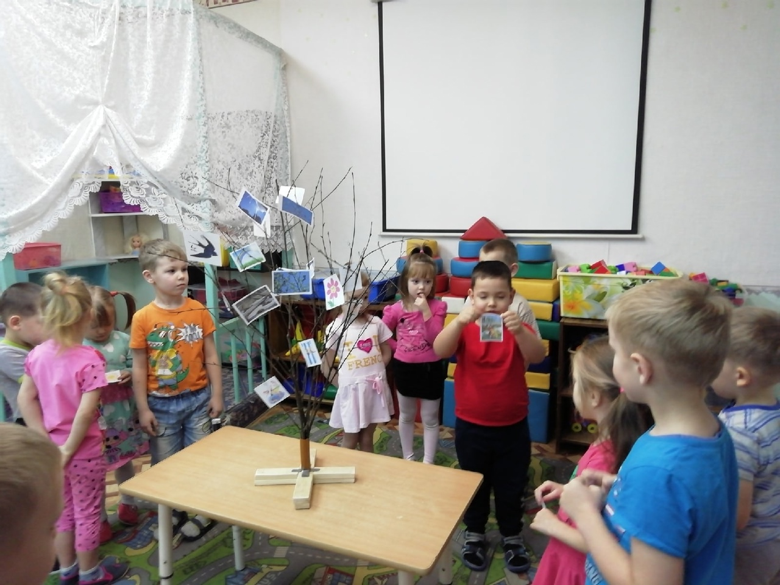
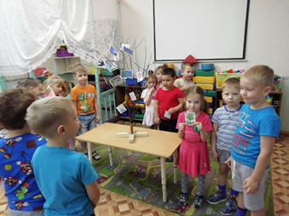
Для использования технологии «Дерево знаний» применяется демонстрационный материал, который представляет собой разнообразные схемы - карточки с предметными картинками по заданной теме на макете дерева. Ребята, объединившись в небольшие группы, выполняют задания, дети из других групп оценивают правильность ответа. Карточки могут быть самые разнообразные.

Slide 5
Для примера предлагаем разработанные этапы образовательной ситуации «Времена года».
На первом этапе, заинтересовали детей сюрпризным моментом («Волшебное дерево просит помочь найти картинки, которые перепутал ветер»)
На втором этапе ребята объединились в группы и решили, кто с кем будет работать.
Третий этап заключается в выполнении заданий, где дошкольники представляли результаты работы. Остальные проверяли и исправляли ошибки.
Завершающий этап посвящён анализу работы и достижению поставленной цели.

Slide 6
Этапы образовательной ситуации «Времена года»
Этапы | Деятельность воспитателя | Деятельность детей
Мотивационный | - Дети, у нашего дерева образовалась большая проблема, у него перепутались все картинки, поэтому оно стало печальное, унылое. - Поможем дереву? | Мотивация детьми усвоена. Они проявляют желание помочь дереву.
Организационный | - Ребята, предлагаю разделиться на группы. - А сейчас вспомним правила работы в группах. | Дошкольники делятся на пары.
Деятельностный | - Дети, возьмите схему-карточку соответствующего цвета, которая обозначает время года: белый - зима, жёлтый - весна, зелёный-лето, оранжевый- осень. - Подберите к данной карточке картинки с признаками времен года. - Обговорите, какие картинки подойдут к определённому времени года, и разместите их на ветке. - Подумайте, кто даст ответ. Педагог отслеживает деятельность детей. - Чья группа готова? -Проверьте, пожалуйста, себя. | Выбирают схему-карточку. Разбирают задание. Группы прикрепляют соответствующие картинки на дерево. Выступают. Остальные слушают, высказывают своё мнение о найденных ошибках.
Заключительный | - Дети, как в думаете, помогли ли мы дереву? - Результативно работали ваши пары? | Ребята проверяют, анализируют проделанную работу.

Slide 7
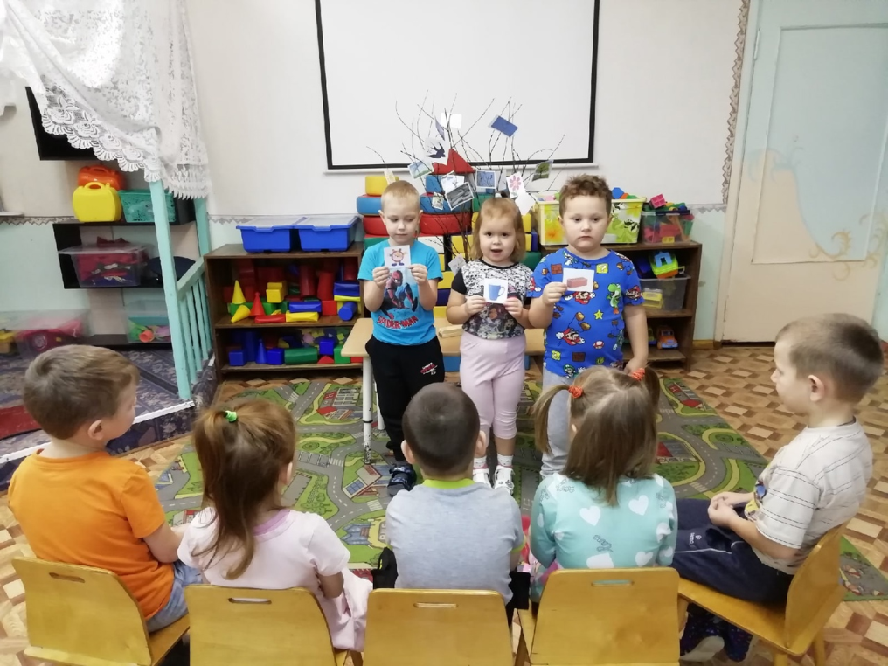
Представляем вашему вниманию описание игровых ситуаций по применению данной интерактивной технологии.
Например, после знакомства со сказкой «Дюймовочка», поместили на «Дерево знаний» карточки с изображением предметов, которые встречаются в сказке и предметы, которые в сказке не встречаются. Детям дано задание, разбиться на группы, снять с дерева только тот предмет, который упоминается в сказке, а далее согласовать название выбранного предмета со словами: один, одна, одно. Слово один у нас расположилось на кроте, слово одна на ласточке, а одно – на дереве с эльфами.

Slide 8
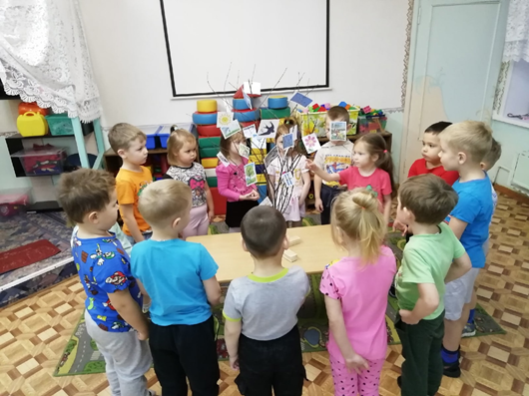
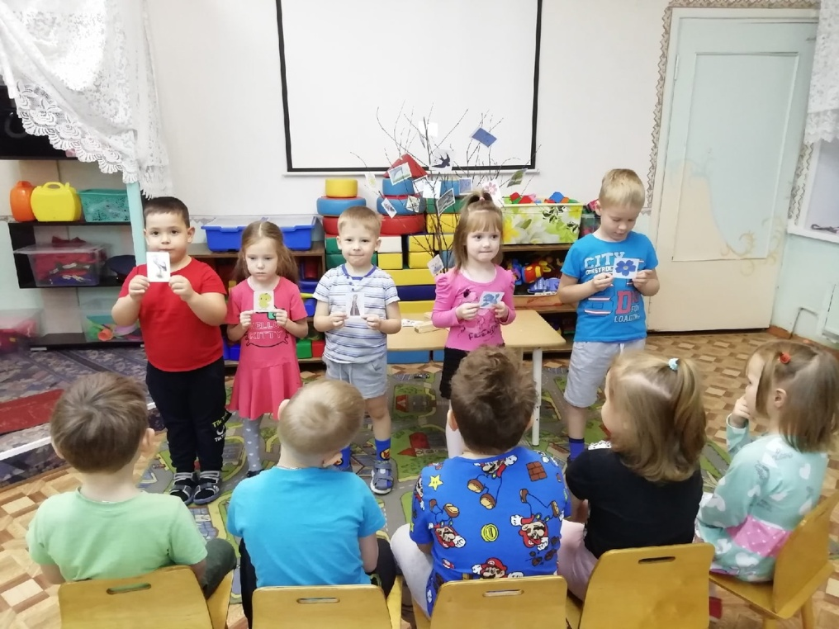
Группы, договорившись между собой и придя к общему мнению, выбирают объект, на который помещают свою карточку. Далее пары меняются местами и с помощью сигнальных карточек проверяют друг у друга выполненное задание. Если задание выполнено правильно, поднимают синюю карточку, если допущена ошибка – красную.

Slide 9
Для закрепления правильного произношения звуков ц, ч и определения данных звуков в слове повесили на «Дерево знаний» картинки, в названии которых присутствуют или отсутствуют эти звуки. Далее предложили детям отыскать слова, в которых есть звуки ц, ч. Ребята договорились, с кем будут работать в группе. Каждая группа выбирает картинку, в словах, которых есть заданный звук. Обсуждают выбор картинок. Договариваются, кто из будет отвечать.
Для закрепления видов транспорта подобрали картинки с наземными, воздушными и водными видами транспорта, которые были развешаны на дерево. Дети, разбившись на три группы, определяли, к какому виду транспорта относится каждая из картинок, и развешивали на дерево к определенному символу: коричневый - наземный вид транспорта, синий – водный, а белый - воздушный. Четвертая группа проверяла выполненное задание и оценивала с помощью сигнальных карточек результат.

Slide 10
Таким образом, интерактивная педагогическая технология «Дерево знаний» даёт возможность воспитанникам быть полноправными участниками образовательного процесса, получать не только готовые знания, но и стремится к самостоятельному поиску, исследованию. Дети учатся договариваться, объединяться в малые группы, выполнять задания, анализировать и давать оценку.
Основываясь на личном опыте, отметим, что применение данной технологии в образовательном процессе в сочетании с традиционными методиками повышает эффективность воспитания и обучения дошкольников.

Slide 11
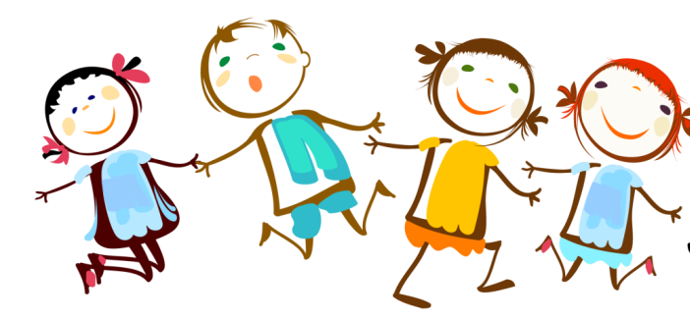
Спасибо за внимание!

